Slide 1
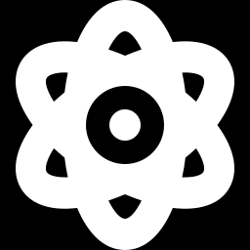
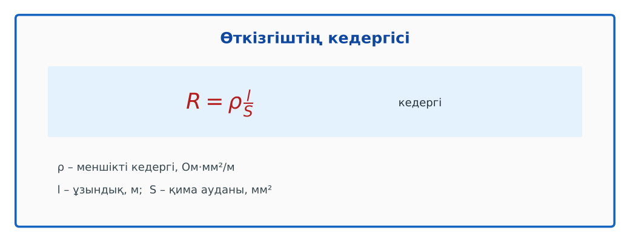
ФИЗИКА · 8-СЫНЫП · 38-САБАҚ
Бөлім: Тұрақты электр тогы
Өткiзгiштiң электр кедергiсi, өткiзгiштiң меншiктi кедергiсi, реостат. Пр. №5 сапалық және сандық есептер шығару
Педагог: ______________________
Құндылық: Заң және тәртіп
Notes:
Сабақтың тақырыбы: Өткiзгiштiң электр кедергiсi, өткiзгiштiң меншiктi кедергiсi, реостат. Пр. №5 сапалық және сандық есептер шығару. Бөлім: Тұрақты электр тогы. Ұйымдастыру кезеңі: сәлемдесу, түгендеу, бағалау парағын тарату. (Тақырып пен сурет шертілгенде пайда болады.)

Slide 2

Сабақтың мақсаты
Сабақтың басы · 6 мин
Оқу мақсаттары (бағдарлама)
Сабақ соңында біз:
8.4.2.7– кедергінің физикалық мағынасын, оның өлшем бірлігін түсіндіру;
8.4.2.8 – есеп шығарғанда өткiзгiштiң меншiктi кедергiсiнің формуласын қолдану
1
Кедергінің физикалық мағынасын түсіндіреді
2
R = ρl/S формуласын қолданады
3
Меншікті кедергі бойынша материалдарды салыстырады
4
Реостаттың жұмыс принципін түсіндіріп, тізбектегі рөлін негіздейді
Notes:
Мақсаттарды бір-бірлеп шертіп ашыңыз. Проблемалық жағдаяттан кейін осы слайдқа оралып, мақсатты оқушылармен бірге тұжырымдаңыз.

Slide 3


Білімді өзектендіру: «Сәйкестендір»
Сабақтың басы · 6 мин
Интерактивті тақтада «Тiзбек бөлiгi үшiн Ом заңы» тақырыбының терминдері мен анықтамалары араласып берілген, оқушылар сәйкестендіреді.
Өткен тақырып: Тiзбек бөлiгi үшiн Ом заңы
Заң және тәртіп
«Тәртіпке бағынған құл болмайды, тәртіпсіз ел болмайды» – Бауыржан Момышұлы.
Notes:
Әдіс: «Сәйкестендір». Интерактивті тақтада «Тiзбек бөлiгi үшiн Ом заңы» тақырыбының терминдері мен анықтамалары араласып берілген, оқушылар сәйкестендіреді. Шерткенде құндылық пен дәйексөз шығады: «Тәртіпке бағынған құл болмайды, тәртіпсіз ел болмайды» – Бауыржан Момышұлы.

Slide 4
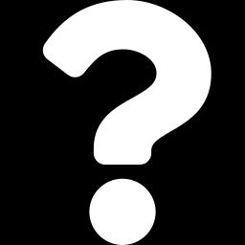

Проблемалық жағдаят
Сабақтың басы · 6 мин
Неліктен электр сымдары мыстан, ал қыздырғыш спиральдар нихромнан жасалады?
Болжамдарыңды айтыңдар! Бүгінгі сабақтың тақырыбы қандай болуы мүмкін?
Notes:
Проблемалық сұрақты оқып, болжамдарды тыңдаңыз. Шерткенде төменгі тапсырма шығады. Жауапқа сабақ соңында қайта оралыңыз.

Slide 5
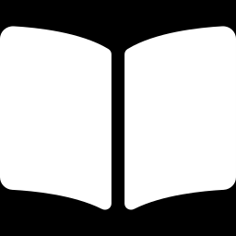
Жаңа білім
Сабақтың ортасы · 12 мин
Кедергі – еркін электрондардың кристалдық тордың иондарымен соқтығысуы.
R = ρ·l/S; ρ – меншікті кедергі (Ом·мм²/м).
ρ: күміс 0,016; мыс 0,017; алюминий 0,028; нихром 1,1 Ом·мм²/м.
Реостат – кедергіні өзгерту арқылы ток күшін реттейтін құрал.
Өткізгіш кедергісінің формуласы
Notes:
Әдіс: «5W1H» сұрақтары. Мұғалім түсіндіру барысында «Не? Кім? Қашан? Қайда? Неге? Қалай?» сұрақтарын қояды, оқушылар жауаптарын кестеге жинайды. Тармақтар шерткен сайын бір-бірлеп шығады – әрқайсысын талқылаңыз.

Slide 6


Суретпен жұмыс
Сабақтың ортасы · 12 мин
Суретте не бейнеленген? Қандай физикалық шамалар мен заңдылықтарды көрсетеді? Өз сөзіңмен түсіндір.
Notes:
«Суретті оқу» тапсырмасы: оқушылар жұппен суреттерді сипаттайды, мұғалім жетекші сұрақтар қояды. Суреттер шерткенде кезекпен шығады.

Slide 7

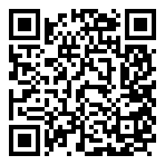
Виртуалды зертхана: PhET
Сабақтың ортасы · 12 мин
Симуляцияны QR-код арқылы ашыңдар.
Параметрлерді өзгертіп, нәтижені бақылаңдар.
Қандай шама қалай өзгереді? Қорытындыны дәптерге жазыңдар.
Сілтеме: https://phet.colorado.edu/en/simulations/resistance-in-a-wire
PhET симуляциясы
Notes:
Симуляцияны интерактивті тақтада көрсетіңіз немесе оқушылар смартфонмен ашады. Тілді беттің жоғарғы жағынан ауыстыруға болады.

Slide 8
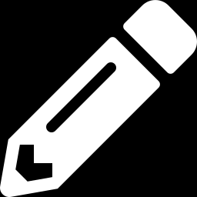
Бекіту: «Карусель»
Сабақтың ортасы · 7 мин
Топтар кезекпен әр үстелдегі тапсырманы орындап, келесіге ауысады, алдыңғы топтың шешімін тексереді.
Пр. жұмыс №5 (үлгі): ұзындығы 100 м, қимасы 2 мм² мыс сымның кедергісі: R = 0,017·100/2 = 0,85 Ом.
Notes:
Әдіс: «Карусель». Топтар кезекпен әр үстелдегі тапсырманы орындап, келесіге ауысады, алдыңғы топтың шешімін тексереді. Шешімді тақтада бірге тексеріңіз.

Slide 9
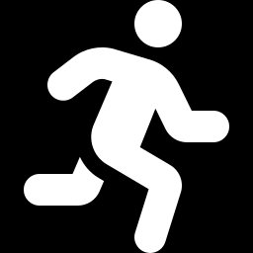
Сергіту сәті
Сабақтың ортасы · 2 мин
«Толқын». Қатар бойынша кезекпен тұрып-отыру арқылы «толқын» жасайды.
Notes:
Қысқа сергіту сәті – 1–2 минут.

Slide 10

Деңгейлік тапсырмалар
Сабақтың ортасы · 11 мин
С
В
А
С деңгейі
В деңгейі
талдау, жинақтау
А деңгейі
қолдану
білу, түсіну
Деңгейіңді өзің таңда. А деңгейін орындасаң – В деңгейіне өт!
Notes:
Деңгейлер баспалдақ сияқты шерткен сайын шығады. Саралау «Таңдау» арқылы. ЕББҚ оқушыларына: аудио/бейне нұсқау, нұсқауды тақтаға жазып қою; суретті тірек-сызба және қадамдық нұсқаулық.

Slide 11

А деңгейі: білу, түсіну
Сабақтың ортасы · 11 мин
А
Ұзындығы 10 м, қимасы 0,5 мм² нихром сымның кедергісі?
Жауабы: R = 1,1·10/0,5 = 22 Ом.
Notes:
Жауап кілті шерткенде ғана шығады – оқушылар орындап болғаннан кейін көрсетіңіз. А деңгейі: R = 1,1·10/0,5 = 22 Ом.

Slide 12
В деңгейі: қолдану
Сабақтың ортасы · 11 мин
В
Кедергісі 2,8 Ом алюминий сымның қимасы 1 мм². Ұзындығы?
Жауабы: l = 2,8·1/0,028 = 100 м.
Notes:
Жауап кілті шерткенде ғана шығады – оқушылар орындап болғаннан кейін көрсетіңіз. В деңгейі: l = 2,8·1/0,028 = 100 м.

Slide 13
С деңгейі: талдау, жинақтау
Сабақтың ортасы · 11 мин
С
Сымды 2 есе созып, жіңішкертсек (көлемі тұрақты), кедергісі қалай өзгереді? Реостаттың сырғытпасын жылжытқанда шам жарықтығы неге өзгереді?
Жауабы: l 2 есе, S 2 есе азаяды → R 4 есе артады; реостатта қосылған сым ұзындығы өзгереді.
Notes:
Жауап кілті шерткенде ғана шығады – оқушылар орындап болғаннан кейін көрсетіңіз. С деңгейі: l 2 есе, S 2 есе азаяды → R 4 есе артады; реостатта қосылған сым ұзындығы өзгереді.

Slide 14
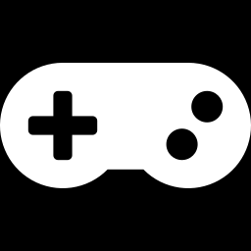

Бекіту: Wordwall викторинасы
Сабақтың соңы · 7 мин
1
R = ρl/S: l артса R?
артады
2
Ең жақсы өткізгіш?
күміс
Wordwall
3
Реостат не үшін?
ток күшін реттеу
Notes:
Жауаптар жасыл белгімен шерткен сайын бір-бірлеп шығады. 1) артады; 2) күміс; 3) ток күшін реттеу. Онлайн нұсқасын Wordwall платформасында дайындаңыз (https://wordwall.net/).

Slide 15
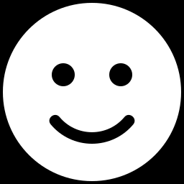
Рефлексия: «Аяқталмаған сөйлем»
Сабақтың соңы · 7 мин
«Бүгін мен білдім...», «Маған қиын болды...», «Енді мен... аламын».
9–10 балл
Өте жақсы
7–8 балл
Жақсы
5–6 балл
Қанағаттанарлық
0–4 балл
Қолдау қажет
Notes:
Рефлексияны 2–3 минутта өткізіңіз. Бағалау шкаласы бойынша оқушылар өз балын анықтайды.

Slide 16

Үй тапсырмасы
Сабақтың соңы · 7 мин
А
А деңгейі
В
В деңгейі
С
С деңгейі
§25; 3 есеп.
Қарындаш графитінің кедергісін ұзындыққа байланысты зерттеу жоспары.
Электр желілеріндегі шығындар туралы хабарлама.
Notes:
Үй тапсырмасы сараланған: оқушы деңгейін өзі таңдайды. Kundelik.kz-ке енгізіңіз.

Slide 17
Сабаққа белсенді қатысқандарыңа рахмет!
«Тәртіпке бағынған құл болмайды, тәртіпсіз ел болмайды» – Бауыржан Момышұлы.
Notes:
Сабақты қорытындылау.

